Slide 1
FORMATION : L’ACTUALITE PRATIQUE 2024 POUR L’ENTREPRISE

Slide 2
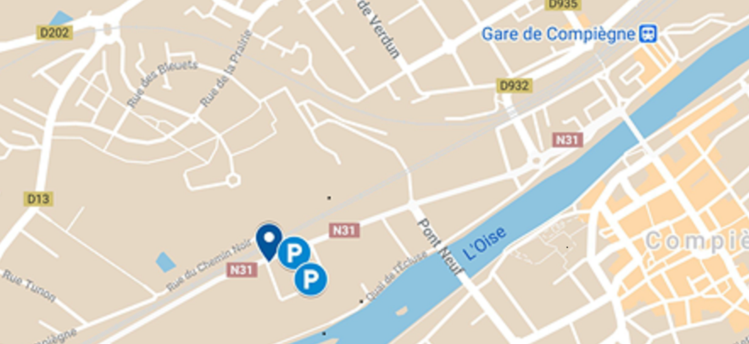
INFORMATIONS PRATIQUES
Durée de la formation
½ journée
(3 heures)
Date
de 17 H à 20 H
Lieu de la formation
Cabinet
Tarifs
Selon effectif( devis sur demande)

Slide 3
VOTRE INTERVENANTE
Maître Gwenaelle VAUTRIN, Avocate spécialiste en droit du travail et de la sécurité Sociale, Enseignante à l’IXAD (Ecole de formation des avocats)
Nous vous invitons à vous rendre sur notre site internet
« vautrin-avocats.fr » rubrique «L’Equipe » afin de
prendre connaissance du profil de intervenante.

Slide 4
PREREQUIS PUBLIC CONCERNE
Connaitre les règles de bases du droit du travail.
La formation s’adresse à toute personne exerçant des missions RH (DRH, Responsable RH, Chargé RH, Gérant d’entreprise, Directeur Général, Président d’association…)

Slide 5
OBJECTIFS
Adopter une bonne pratique en matière de gestion du temps de travail et anticiper le contentieux des heures supplémentaires( preuves, moyens de défense de l’entreprise suite à l’évolution de la jurisprudence sur impulsion des règles européennes…)
Être en mesure de gérer le recours au télétravail et son contentieux
Savoir rédiger, mettre en œuvre une clause de forfait annuel en jours et gérer les salariés en forfait jours dans l’entreprise( entretiens annuels, moyens de contrôle…)
Savoir réagir face à un cas de harcèlement sexuel ou moral sur le lieu de travail
Connaitre et appréhender tous les moyens de preuve pouvant être exploités( preuve clandestine suite à l’arrêt du 22 décembre 2023…)

Slide 6
PROGRAMME DE FORMATION
Première partie (1h20) : Gestion du temps de travail
① Gestion du temps de travail suite aux arrêts du 8 févriers 2020, 27 janvier 2021, et du 26 janvier 2022 : quelles contraintes nouvelles en matière d’enregistrement des temps
② Temps de travail effectif
③ Gestion des déplacements
④ Clauses de forfait en jours
⑤ Télétravail
⑥ Revue de jurisprudence 2023 et 2024 notamment les arrêts sur la preuve en droit du travail
Seconde Partie (1h20) : Harcèlements moral et sexuel en entreprise
① L’entreprise face aux harcèlements moral et sexuel : quid des nouvelles démarches et réactions à adopter suite à l’arrêt du 17 février 2021 ? (Enquête, sanction …)
② Point Focus : L’enquête interne obligatoire en cas de harcèlement moral et sexuel : faire le point sur les obligations des services RH
③ Revue de jurisprudence 2023 et 2024

Slide 7
MOYENS PÉDAGOGIQUES ET TECHNIQUES MODALITES D’EVALUATION
Implication du stagiaire par le biais d’un QCM interactif
Etude de cas concrets sur la dénonciation de harcèlement moral ou sexuel et réflexion commune (paperboard)
Mise à disposition de documents supports à la suite de la formation
Test de positionnement avant début de la formation
QCM d’évaluation en fin de formation

Slide 8
MODALITES D’INSCRIPTION
Inscription par Mail à l’adresse :
secretariat@vautrin-avocats.fr

Slide 9
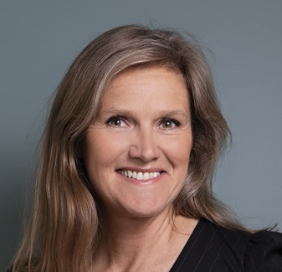
Cabinet VAUTRIN AVOCATS
03.75.24.00.50
contact@vautrin-avocats.fr
www.vautrin-avocats.fr
Cela fait presque 28 ans que nous vous conseillons et vous accompagnons au quotidien en conseil et en contentieux sur chacune de vos problématiques. Notre expertise reconnue en droit social nous a permis de développer des formations sur mesure que nous déclinons dans des ateliers à vocation généraliste (actualités trimestrielles…) ou dans le cadre de formations plus spécifiques.
Gwenaelle VAUTRIN
g.vautrin@vautrin-avocats.fr

